Slide 1
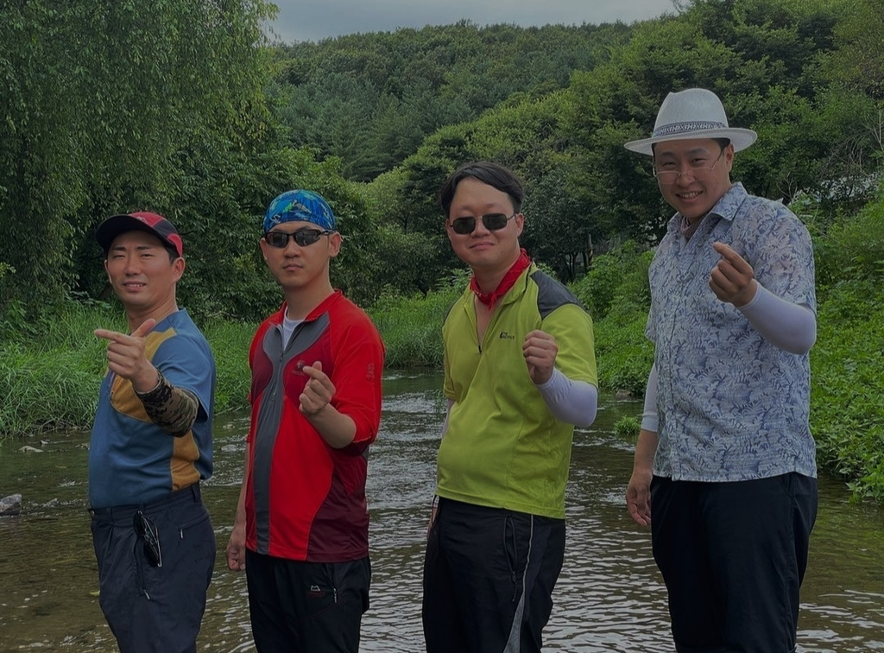
스크립트 언어 중간 발표
2019180035 임기준
2020180011 김정현

Slide 2
목차
프로그램 소개
구현한 기능
구현 할 기능
개발 일정
실행

Slide 3
1. 프로그램 소개
경기도 지역의 산 정보와 날씨 정보, 그리고 산 인근 맛집 추천

Slide 4
2. 구현한 기능
검색 지역에 있는 산 출력
선택한 산 정보 출력
선택한 산 이미지 출력

Slide 5
3. 구현할 기능
검색 지역 산 높이 비교 그래프 그리기
간단한 날씨 정보 아이콘 그리기
인근 맛집 정보 출력
Gmail 및 텔레그램 연동

Slide 6
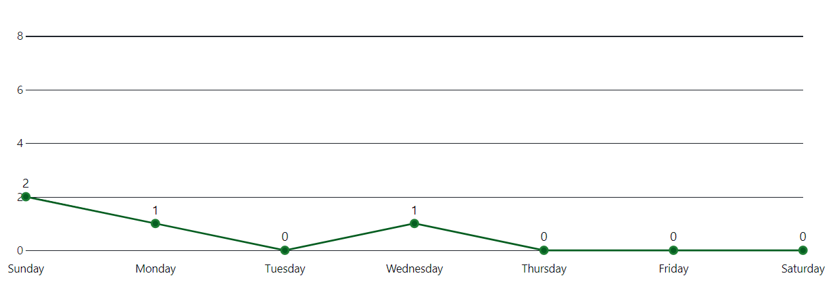
4. 개발 일정

Slide 7
4. 개발 일정
주차 | 계획 | 세부 계획 | 진행도
1주차 [ ~ 05/16] | 주제 선정 및 개발 방향 회의 | 개발의 방향 설정 UI 및 예시 만들기 기획 ppt 및 발표영상 제작 | 100%
2주차 [05/16 ~ 05/23] | 프레임 제작 및 XML 연동 | 예시의 GUI의 기본 프레임 제작 XML과 연동 | 80%
3주차 [05/23 ~ 05/30] | 어플리케이션 기능 구현 및 중간 발표 준비 | 검색기능 구현 지도기능 구현 즐겨찾기와 메모 기능 구현 중간발표ppt 및 발표영상 제작 | 50%
4주차 [05/30 ~ 06/06] | 쳇 봇 및 메일 연동 구현 | Gmail 기능 구현 텔레그램 기능 구현
5주차 [06/06 ~ 06/13] | 최종기능 구현 및 최종 발표 준비 | C/C++ 기능 구현 최종발표 ppt 및 발표영상 제작

